Slide 1
AI 실전 8주차
인공지능 모델 배포 및
구동 서빙

Slide 2
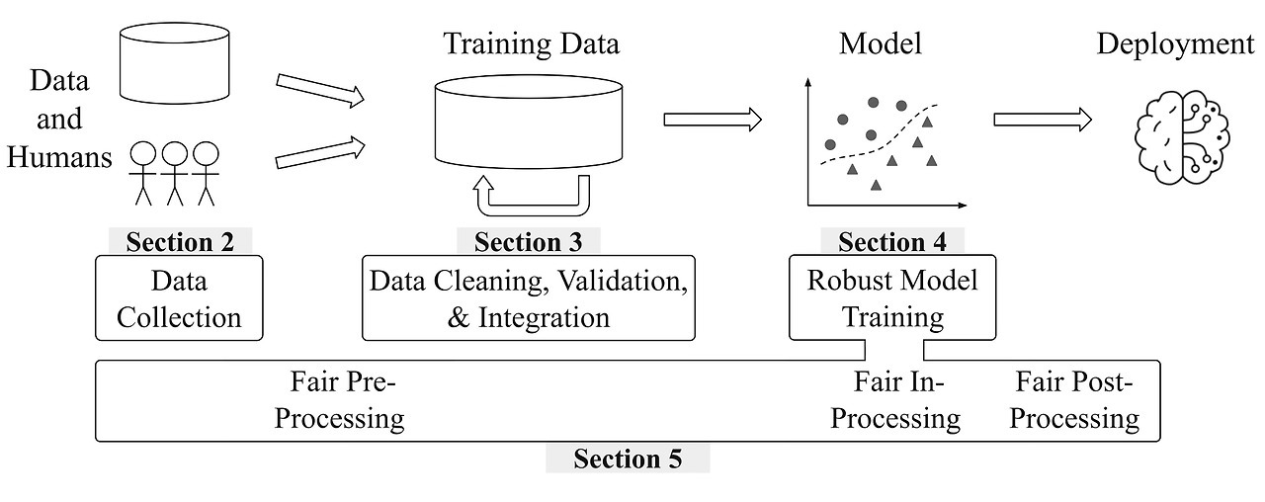
인공지능 전반적인 과정(오늘 수업 과정)

Slide 3
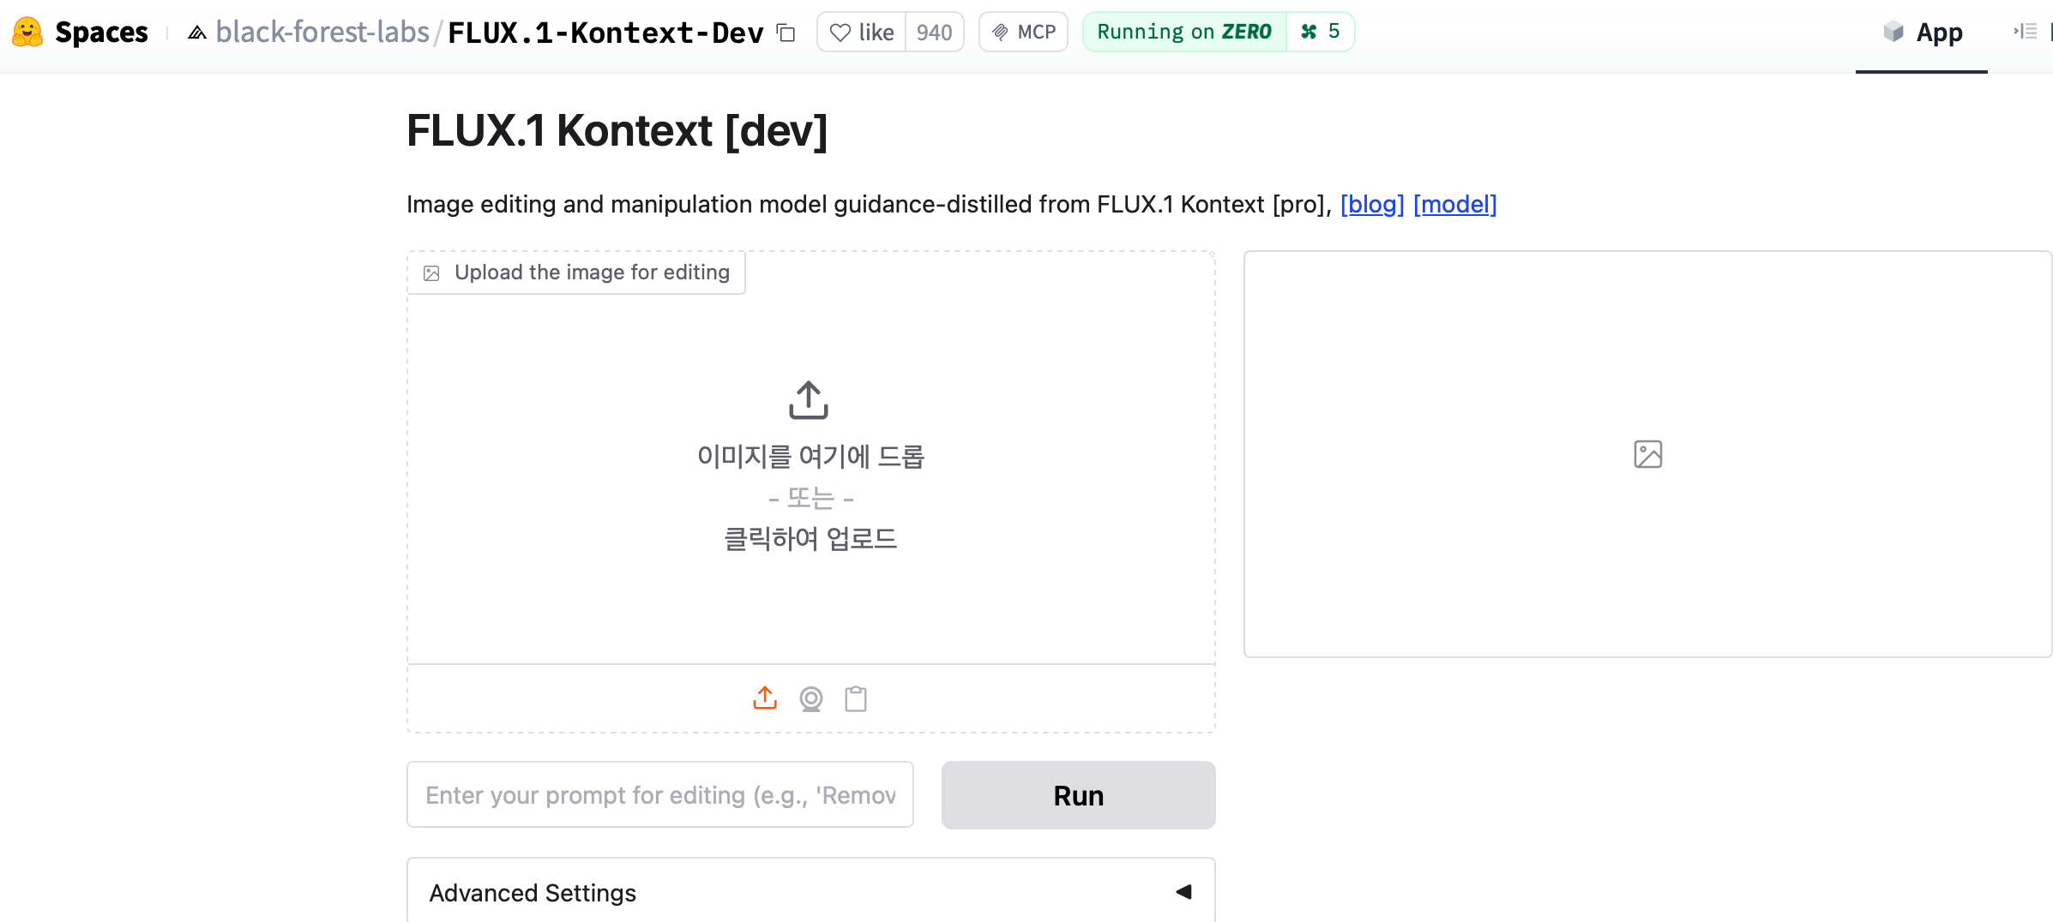
Hugging face 모델 배포해보고 싶은데…
배포 링크

Slide 4
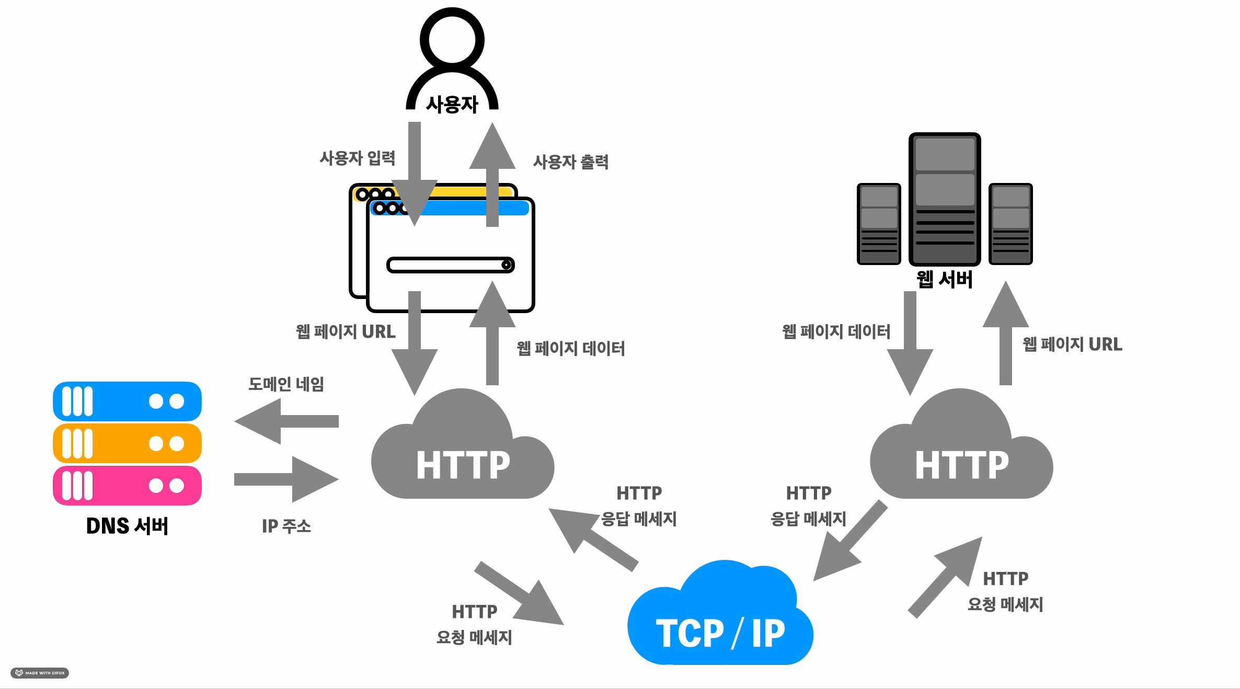
서버 통신 개념

Slide 5
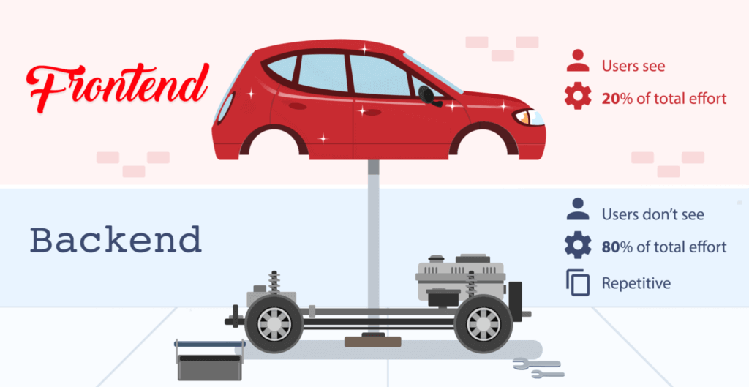
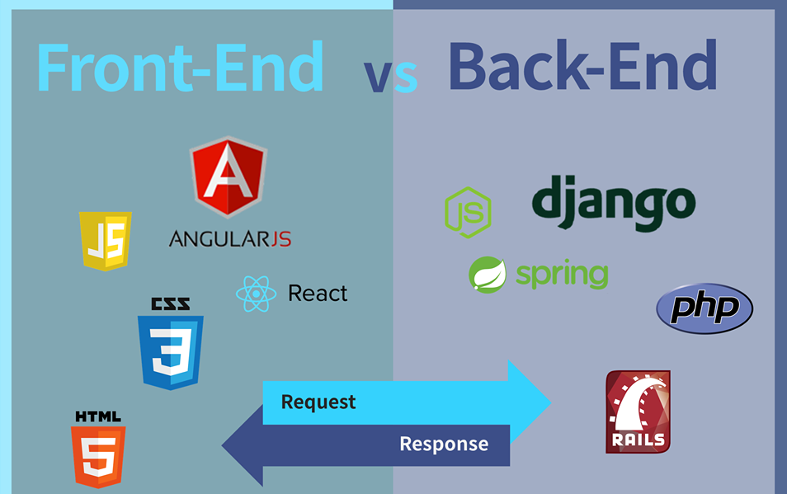
웹 서버 구체적인 역할
Front-End
사용자가 서비스를 이용할 수 있게 UI 구축
Back-End
사용자가 원하는 서비스를 이용할 수 있게 서비스 구현 및 운영

Slide 6
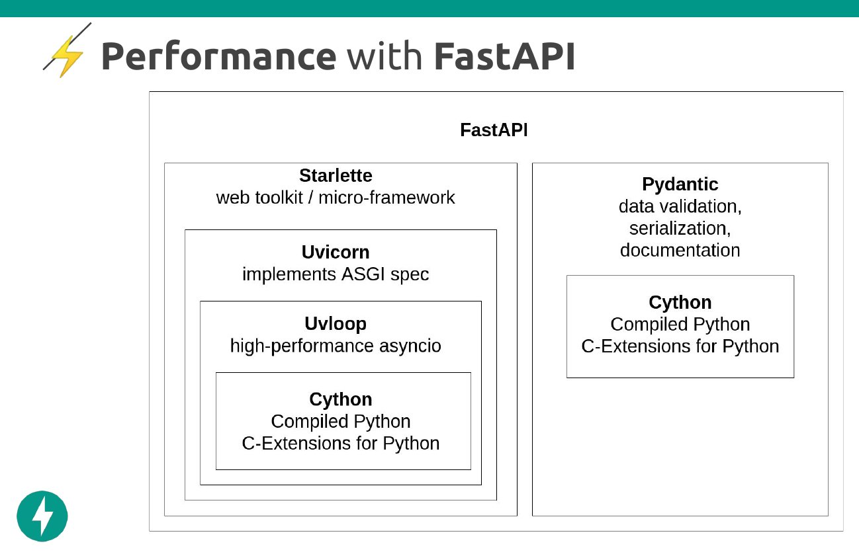
Fast API?
Starlette > Uvicorn > Uvloop > libuv 사용하기에 빠름.
Node.js 비동기IO의 핵심인 libuv를 기반으로 Cython으로 작성되었기 때문
FastAPI가 속도 뿐만 아니라 구현 쉬움

Slide 7
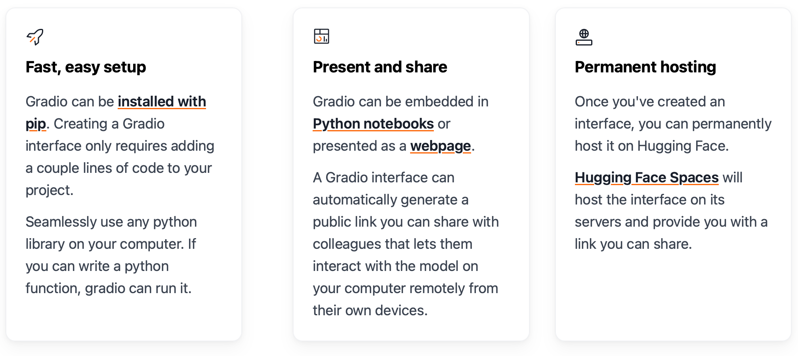
Gradio?
Gradio 라이브러리는 파이썬으로 인공지능 Backend 구동 가능.
파이썬으로 코드로 작성되어 있어 코드 줄어듬
FastAPI로 구현되어 있어서 속도도 빠름!
설치도 쉬움! Pip 패키지로 설치 가능

Slide 8
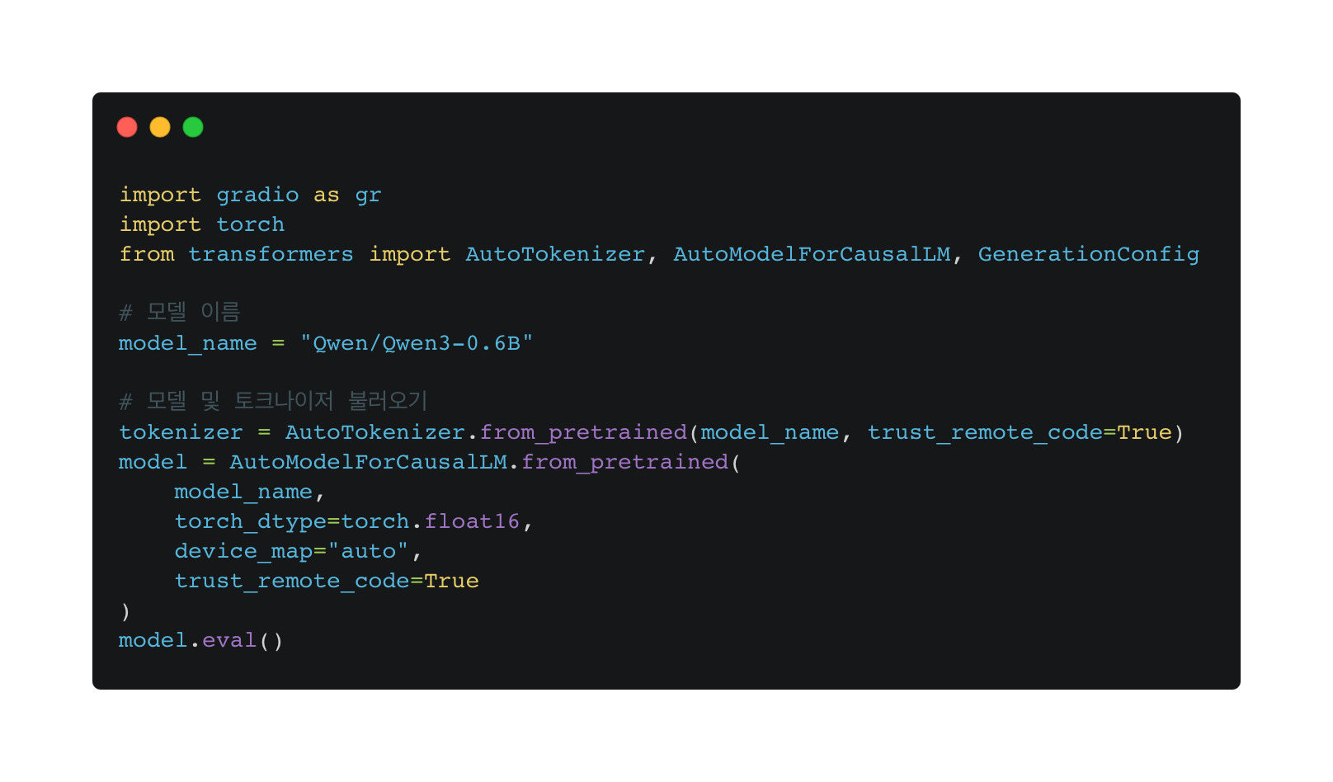
필요한 라이브러리와 모델 불러오기

Slide 9
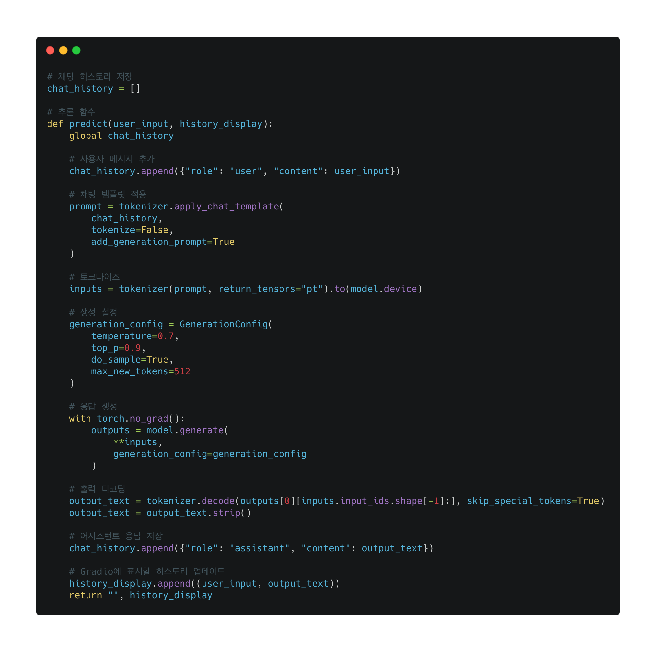
LLM 구동 함수 작성

Slide 10
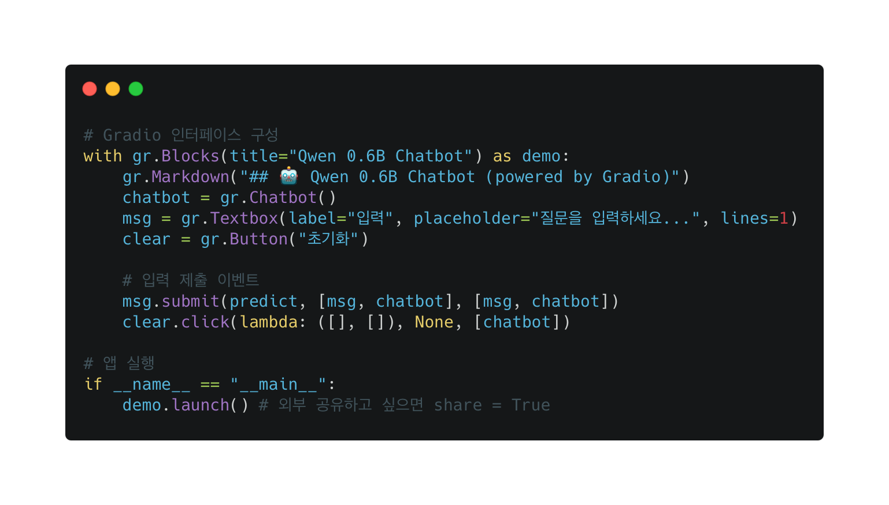
Gradio 구동

